Slide 1
Team ksk 班 第2回報告
班長ってか雑用:中村(xyx)
畔柳(ksk)、秋葉(iwi)、
岩田(wata)、梁(ageha)、
太田(hota)

Slide 2
ここまでの進捗
シミュレータ上で絵が出ました。
旧基板で絵が出ました。

Slide 3
絵が出ました
10/19 17:24 頃

Slide 4
絵が出ました
Ocaml で、doubleで動かしたものと比較しても、境界の誤差しかなく、浮動小数点の制約をクリアしていると思われます。
↑diffを取った画像

Slide 5
実機での動作速度
初めて動いたとき : 338.985 sec
今朝動作させたときは、コンパイラを最適化して、高速化に成功 : 252.187 sec
この後、store及びALUとfinvのクロック削減により更なる高速化がなされて、
今の昼休みに 235.313 sec 出ました。
つまり4分きったということ
今 (12:52) 命令キャッシュを大きくしたら 192.703 sec
さらに命令キャッシュを大きくしたものを今実行中

Slide 6



ここまでの軌跡
~ シミュレータ ~
最初にシミュレータ動かしたときは右上に一点しか出なかった
様々な問題が発覚したので、これを修正したところ、床以外表示に成功
floor関数にバグがあることが判明、Javaのfloorを流用して正常動作

Slide 7


ここまでの軌跡
~ 実機動作 ~
floor関数の修正が間に合わないまま実機に突入。
最初はsldが読めなかったり、ファイルが出力されなかったりしたが、無事動作。あとはfloorだけだ
その後すぐにfloorが修正されたため、実機に送り、
レイトレースに成功
10/19 17:24 頃

Slide 8
現アーキテクチャの解説
50MHz , マルチサイクルで動作
MIPSをベースにした命令種22の命令設計
1命令 1 ワード (4 byte)
命令キャッシュの搭載により、ヒット時には通常の-3clk
I/OはUSBで動作
比較は、一度に全ての比較演算子を行い、各ビットに格納するksk仕様

Slide 9
現在のコンパイラの状況
バイナリは 11561 ワード
実行時 2,634,441,739 命令 (26億命令)

Slide 10
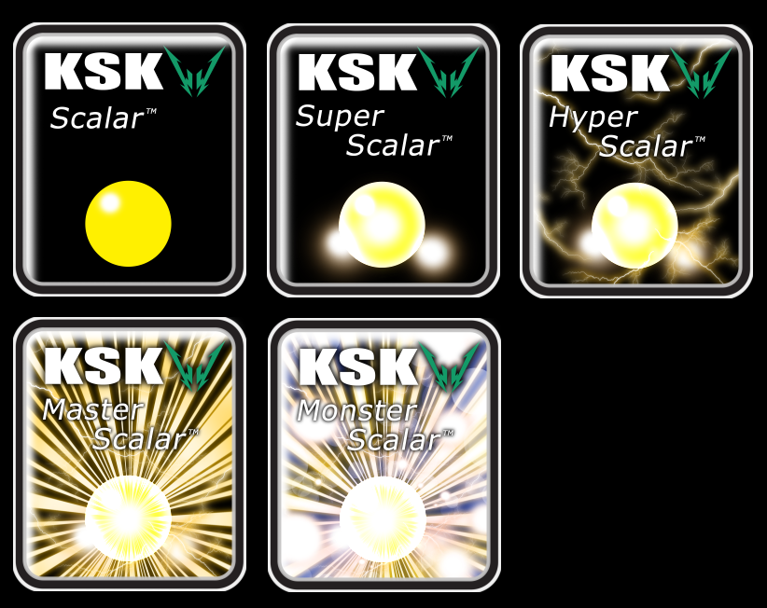
現在の位置づけ
いまここ

Slide 11
現在の位置づけ
次ここ

Slide 12
スケジュール
次期アーキテクチャの仕様決定
目標は100MHzとパイプラインで15 sec
新基板が来るまでに完成
14億 命令にする

